Slide 1
БУ ВО «СУРГУТСКИЙ ГОСУДАРСТВЕННЫЙ УНИВЕРСИТЕТ КАФЕДРА АВТОМАТИЗИРОВАННЫХ СИСТЕМ ОБРАБОТКИ ИНФОРМАЦИИ И УПРАВЛЕНИЯ
Автоматизированная система поддержки принятия решений на этапе схемотехнического проектирования электронных средств
Научный руководитель:
профессор кафедры АСОИУ, д.т.н.
Бушмелева Кия Иннокентьевна
Выполнил:
студент группы 606-32
Боровков Дмитрий Евгеньевич
Сургут, 2017

Slide 2
Описание предметной области
Процесс проектирования электронных средств:
Составление ТЗ (Tmin, Tmax, [Qвых min;Qвых max]).
Ввод проекта.
Проектирование архитектуры электронного устройства.
Функционально-логическое проектирование.
Схемотехническое проектирование.
Топологическое проектирование.
Изготовление опытного образца.
Определение характеристик устройства.

Slide 3
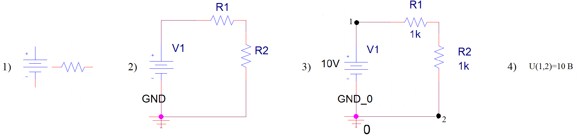
Описание предметной области (продолжение)
Этап схемотехнического проектирования:
выбор элементной базы;
структурный синтез;
параметрический синтез;
расчет;
анализ:
статистический анализ (метод Монте-Карло);
анализ чувствительности.
6) Оптимизация.

Slide 4
Описание предметной области (продолжение)
Электрорадиоэлементы (ЭРЭ) делятся:
резисторы;
конденсаторы;
катушки индуктивности.
Параметры ЭРЭ:
номинальное значение величины (Ом, Ф, Гн);
технологический допуск (20%, 10%, 5%, 2%, 1%, 0.5%);
номинальная мощность:
P=I*U,
где I – сила тока на элементе;
U – падение напряжения на элементе

Slide 5
Постановка цели и задач
Цель: разработать автоматизированную систему поддержки принятия решений проектировщиком электронных принципиальных схем при решении задач анализа и оптимизации на этапе схемотехнического проектирования электронных средств.
Задачи:
Провести поиск литературы и обследование по предметной области.
Сформулировать цель и составить перечень основных функциональных задач.
Разработать инфологическую модель предметной области.
Составить обзор и провести анализ подобного рода систем.
Построить организационно-функциональную модель системы.
Описать виды обеспечений.
Спроектировать БД.
Разработать интерфейс системы.

Slide 6
Задачи системы
Функциональные задачи системы:
Поиск, доступ, извлечение данных из БД системы.
Создание и открытие проектов.
Корректировка номинальных величин ЭРЭ с учетом температуры с помощью анализа чувствительности.
Расчет технологических допусков ЭРЭ с помощью метода Монте-Карло.
Нефункциональные требования к системе:
Простота использования пользовательского интерфейса.
Ограничения целостности.
Удобное отображение и редактирование данных базы данных.
Возможность выполнения функциональных задач с любыми схемами.
Возможность открытия проектов созданных на другом компьютере.

Slide 7
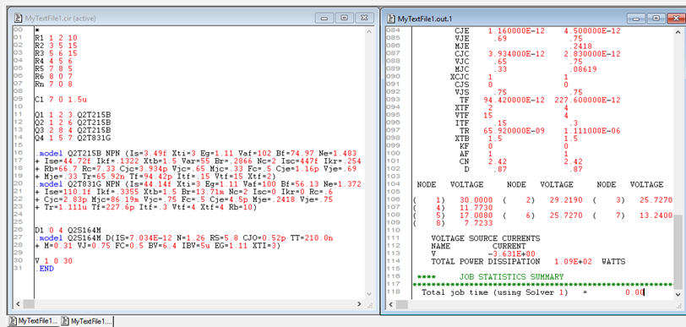
Аналоги
Personal Simulation Program with Integrated Circuit Emphasis (PSPICE) Analog/Digital

Slide 8
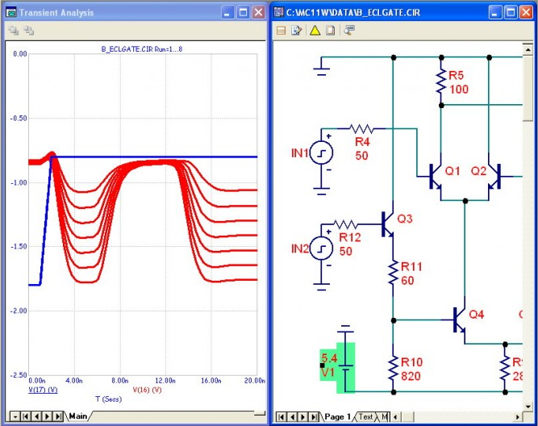
Аналоги (продолжение)
Micro-Cap

Slide 9
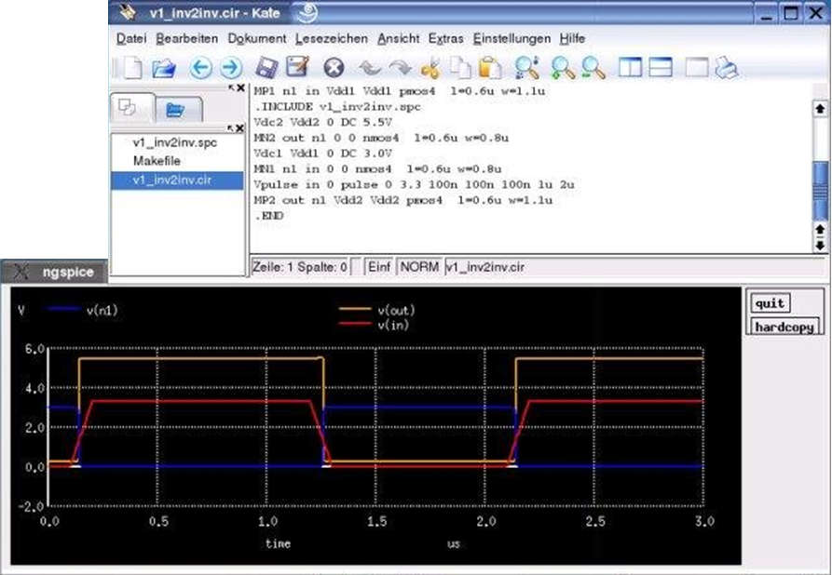
Аналоги (продолжение)
Ngspice

Slide 10
Аналоги (продолжение)
 | PSPICE A/D | Micro-Cap | Ngspice
Анализ чувствительности | + | - | +
Наличие графического редактора | +/- | + | -
Бесплатное распространение | - | - | +
Последнее обновление программы | 2016 | 2015 | 2014

Slide 11
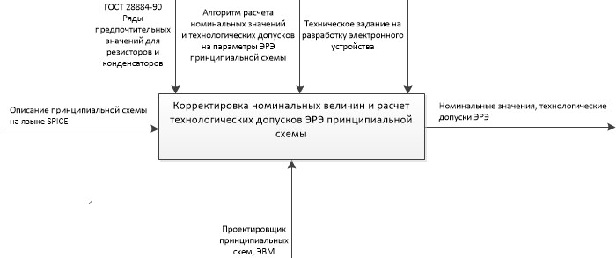
Функциональная модель
Рис. 1. Контекстная диаграмма

Slide 12
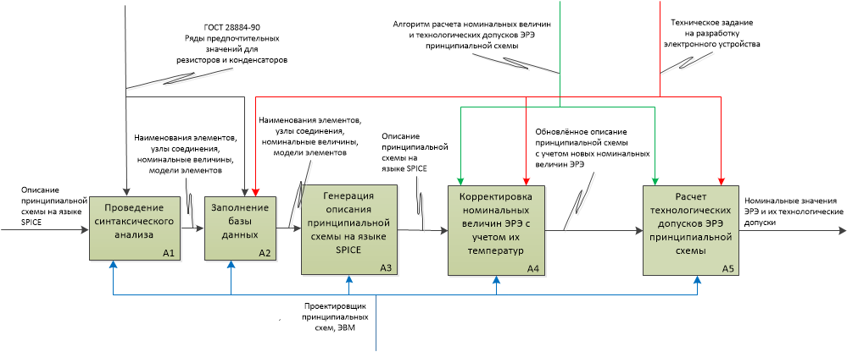
Функциональная модель (продолжение)
Рис. 2. Декомпозиция контекстной диаграммы

Slide 13
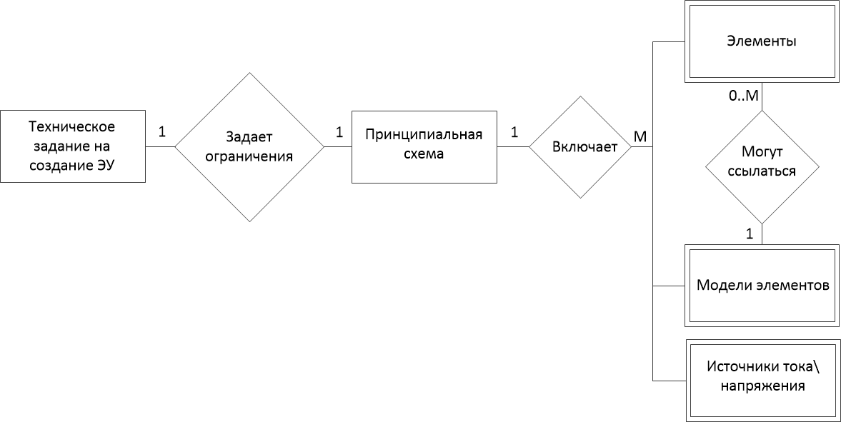
Инфологическая модель электронных принципиальных схем

Slide 14
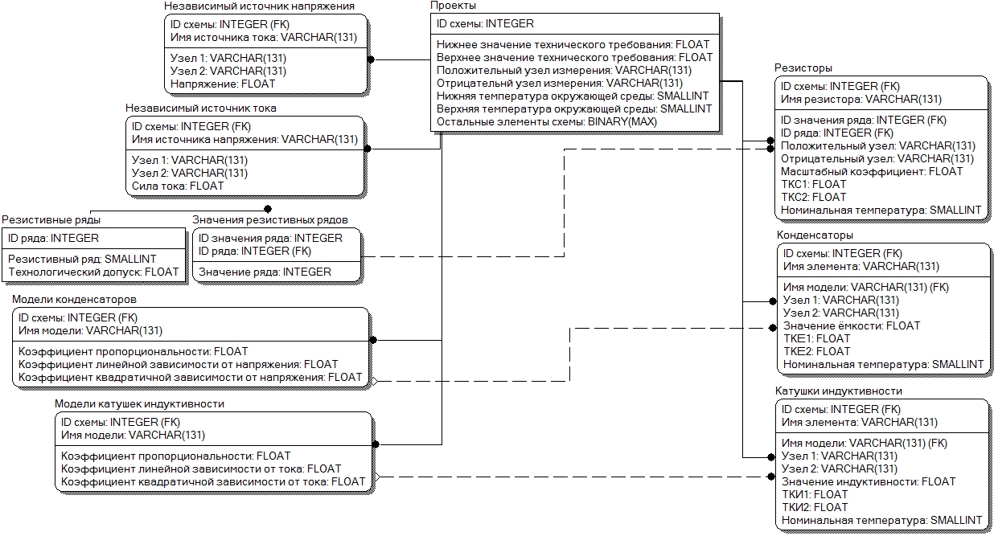
Физическая модель базы данных

Slide 15
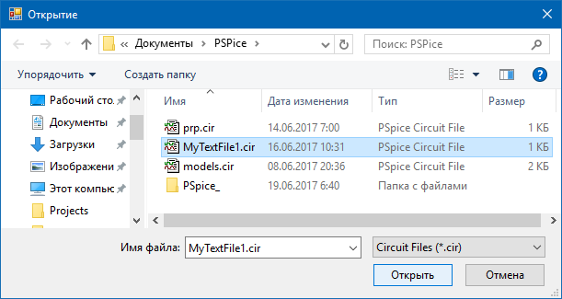
Интерфейс системы
Рис. 3. Окно выбора файла с описанием принципиальной схемы

Slide 16
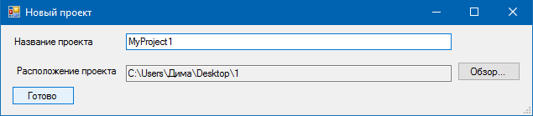
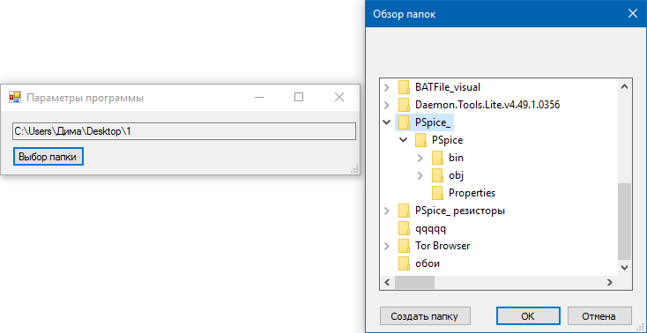
Интерфейс системы (продолжение)
Рис. 4. Окно создания проекта
Рис. 5. Выбор места расположения проекта

Slide 17
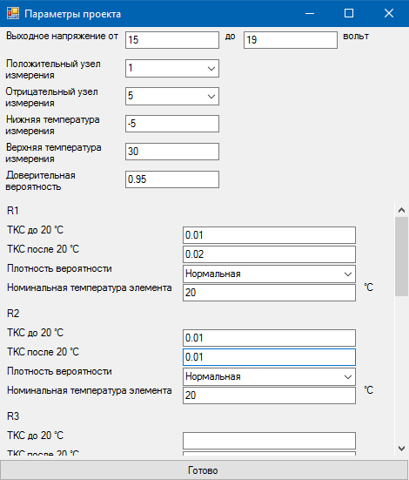
Интерфейс системы (продолжение)
Рис. 6. Окно для указания параметров схемы из технического задания

Slide 18
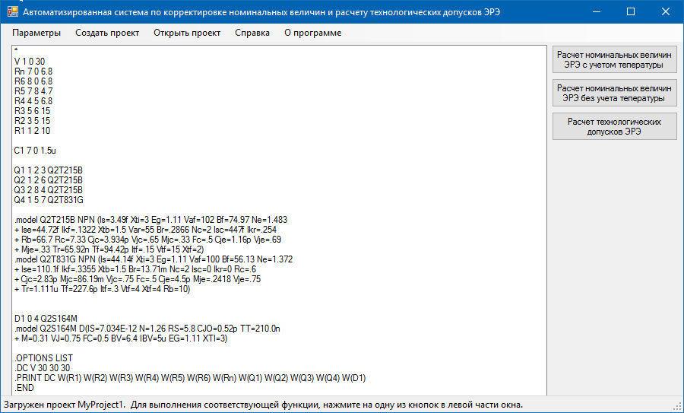
Интерфейс системы (продолжение)
Рис. 7. Главное окно с загруженным проектом

Slide 19
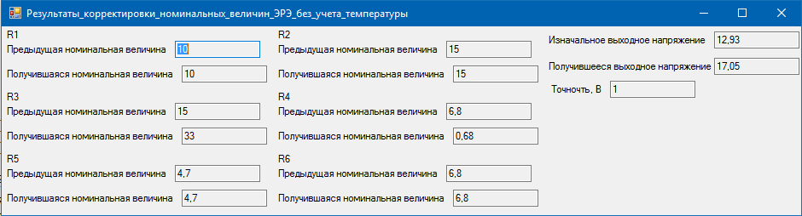
Интерфейс системы (продолжение)
Рис. 8. Окно с результатами корректировки номинальных величин ЭРЭ без учета температуры

Slide 20
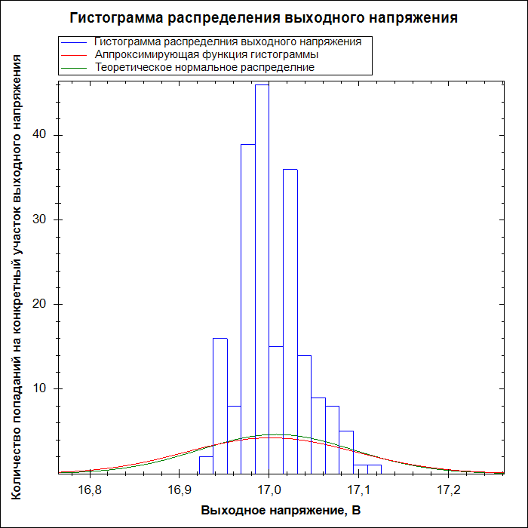
Интерфейс системы (продолжение)
Рис. 9. Гистограмма плотности распределения выходного напряжения

Slide 21
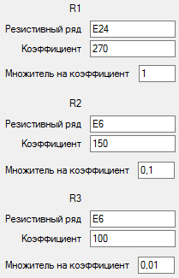
Интерфейс системы (продолжение)
Рис. 10. Окно с результатами расчетов технологических допусков ЭРЭ

Slide 22
Заключение
В результате проведенной работы спроектирована автоматизированная система поддержки принятия на этапе схемотехнического проектирования электронных средств. Программа исправно работает со всеми элементами схемы, но расчет номинальных величин и их допусков производит только с резисторами. Реализованная система имеет ограничения на типы элементов, к которым применяется корректировка номинальных величин и расчет технологического допуска. Требуется доработать программу для использования данных расчетов параметров катушек индуктивности и конденсаторов.

Slide 23
Спасибо за внимание!

